Slide 1
第12章 图像技术
GD库简介
绘制文本与形状
图像叠加与缩放
图像过滤器

Slide 2
目录
12.1
PHP图像基础
12.2
图像的常见操作
12.3
图像的复制与处理

Slide 3
12.1 PHP图像基础
GD库简介
含义：GD库是PHP处理图像的扩展库
功能：它可以用来实现验证码、缩略图和图片水印等功能
其他：PHP中的GD库不仅支持GIF、JPEG、PNG等格式的图像文件，还支持FreeType、Type1等字体库。

Slide 4
12.1 PHP图像基础
GD库简介
在PHP中，要想使用GD库，需要打开PHP的配置文件php.ini，找到“;extension=php_gd2.dll”配置项，去掉前面的分号“;”注释，然后保存文件并重启Apache才能使配置生效。

Slide 5
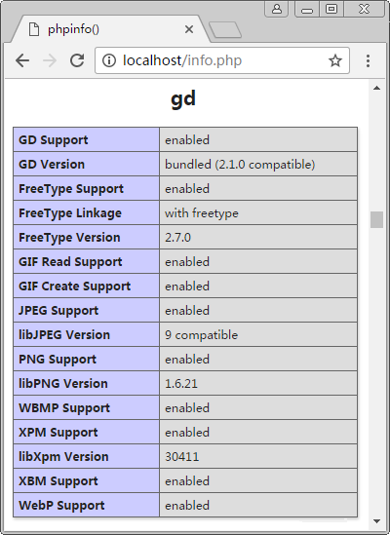
12.1 PHP图像基础
GD库简介
phpinfo()函数可以查看GD库是否开启成功

Slide 6
12.1 PHP图像基础
常见图片格式
对图片的常见格式有一定的了解，有助于在项目开发中，根据具体的需求选择合适的图像生成函数。图片格式是计算机中存储图片的格式。
JPEG
GIF
PNG
WBMP
WebP

Slide 7

12.1 PHP图像基础
常见图片格式——JPEG
JPEG：是联合图像专家组（Joint Photographic Experts Group）的缩写
描述：是第一个国际图像压缩标准，目前网络上最流行的图像格式
文件扩展名：jpg或jpeg

Slide 8
12.1 PHP图像基础
常见图片格式——JPEG
功能：JPEG格式通常是用来存储照片或者存储具有丰富色彩和色彩层次的图像。
特点：有损压缩。不适合绘制线条、文本或颜色块等较为简单的图片。

Slide 9

12.1 PHP图像基础
常见图片格式——GIF
GIF：是图像文件交换格式（Graphics Interchange Format）的缩写
特点：无损压缩格式，在减少了文件大小的同时，保证了图片的可视质量
应用：广泛用于网络，用来存储包含文本、直线和单块颜色的图像

Slide 10
12.1 PHP图像基础
常见图片格式——GIF
GIF格式使用了24位RGB颜色空间的256种不同颜色的调色板
它还支持动画，允许每一帧使用不同的256色调色板
颜色的限制使得GIF格式不适合高画质以及需要扩展颜色的图像
但是它适合非常简单的图像，例如具有特定颜色区域的图像或徽标

Slide 11


12.1 PHP图像基础
常见图片格式——PNG
PNG：PNG是可移植的网络图像（Portable Network Graphics）的缩写
特点：无损压缩、可变透明度、微细修正和二维空间交错等特性
应用：适合保存包含文本、直线和单块颜色的图像，如网站logo和各种按钮
通常情况下，一张相同图像的PNG压缩大小与GIF压缩版本的大小相当

Slide 12
12.1 PHP图像基础
常见图片格式——WBMP
WBMP：是无线位图（Wireless Bitmap）的缩写
描述：移动计算机设备使用的标准图像格式，专为无线通信设备设计的文件格式
特点：支持1位颜色，只包含黑色和白色像素，而且不能制作的过大
最终并没有得到广泛应用

Slide 13
12.1 PHP图像基础
常见图片格式——WebP
WebP：是由Google推出的一种同时兼容有损压缩和无损压缩的图片文件格式。
初衷：是为了改善JPEG的图片压缩技术，减少数据量、加速网络传输而开发的。
优点：在质量相同的情况下，WebP格式图像的体积要比JPEG格式小40%
缺点：WebP格式图像的编码时间比JPEG格式图像长8倍。
特点：它可让网页图档有效进行压缩，同时又不影响图片格式兼容与实际清晰度，进而让整体网页下载速度加快。

Slide 14
12.1 PHP图像基础
常见图片格式
在了解了常见图像格式后，如何获取当前安装的GD库所支持的图像类型呢？
为此，PHP提供了gd_info()函数，用于返回一个关联数组来描述GD 库的信息。

Slide 15
12.1 PHP图像基础
常见图片格式
// 通过“print_r(gd_info())”打印GD库信息
Array
(
[GD Version] => bundled (2.1.0 compatible)
[FreeType Support] => 1
[FreeType Linkage] => with freetype
[GIF Read Support] => 1
[GIF Create Support] => 1
[JPEG Support] => 1
[PNG Support] => 1
[WBMP Support] => 1
[XPM Support] => 1
[XBM Support] => 1
[WebP Support] => 1
[JIS-mapped Japanese Font Support] =>
)
“GD Version”用于保存当前安装的GD库版本
“XXX Support”表示当前PHP支持某种图片格式或字体样式
“FreeType Linkage”表示Freetype连接的方法

Slide 16
12.2 图像的常见操作
图像快速入门
PHP中的图像操作流程
1
创建画布
准备画板
2
获取颜色
准备画笔和颜料
3
填充背景色
在画板上涂背景色
4
画一个红色的圆圈
红色画笔画圆圈
5
输出图像
绘画完成
具体案例请参考教材

Slide 17
12.2 图像的常见操作
图像的基本操作——创建画布
基于一个已有的文件创建
直接创建一个空白的画布
创建画布两种方式

Slide 18
12.2 图像的常见操作
图像的基本操作——创建画布
函数 | 功能
resource imagecreate(int $width, int $height) | 创建指定宽高的空白画布图像
resource imagecreatetruecolor (int $width, int $height ) | 创建指定宽高的真彩色空白画布图像
resource imagecreatefromgif(string $filename) | 从给定的文件路径创建GIF格式的图像
resource imagecreatefromjpeg(string $filename) | 从给定的文件路径创建JPEG格式的图像
resource imagecreatefrompng(string $filename) | 从给定的文件路径创建PNG格式的图像

Slide 19
12.2 图像的常见操作
图像的基本操作——创建画布
在创建一个空白画布时，需要设置画布的宽（$width）和高（$height）
imagecreate()函数创建的画布仅支持256色
imagecreatetruecolor()创建一个真彩色画布，色彩比较丰富，但不支持GIF格式

Slide 20
12.2 图像的常见操作
图像的基本操作——创建画布
若根据已有的图像创建画布，则仅需要传递文件路径，调用“imagecreatefrom图片类型”的函数即可。
例如，依据PNG格式的图像创建画布，则需调用imagecreatefrompng()函数。

Slide 21
12.2 图像的常见操作
图像的基本操作——颜色处理
在图像画布中绘制图形、文本时，需要先创建一个表示颜色的变量。
常用分配颜色的函数分别为imagecolorallocate()和imagecolorallocatealpha()，后者在设置颜色的同时可以指定颜色透明度。

Slide 22
12.2 图像的常见操作
图像的基本操作——颜色处理
（1）imagecolorallocate()
int imagecolorallocate( resource $img, int $red, int $green, int $blue )
$img是由画布创建函数返回的图像资源标识符
$red、$green和$blue参数分别表示RGB中的三种颜色，其取值范围可以是0~255的整数，或是0x00~0xFF的十六进制数

Slide 23
12.2 图像的常见操作
图像的基本操作——颜色处理
（2）imagecolorallocatealpha()
int imagecolorallocatealpha ( resource $img , int $red , int $green , int $blue , int $alpha )
函数imagecolorallocatealpha()的前4个参数作用与imagecolorallocate()中的参数相同
不同的是增加了第5个参数，用于设置颜色的透明度，其取值范围在0~127之间，0 表示完全不透明，127 表示全透明

Slide 24
12.2 图像的常见操作
图像的基本操作——输出图像
完成图像制作后，可以将图像直接输出到浏览器中或者保存到指定的文件路径中
函数 | 功能
imagejpeg ( resource $img [, string $filename [, int $quality =75]] ) | 输出JPEG格式的图像
imagegif ( resource $img [, string $filename ] ) | 输出GIF格式的图像
imagepng ( resource $img [, string $filename ] ) | 输出PNG格式的图像
imagewbmp ( resource $img [, string $filename [, int $foreground ]] ) | 输出WEMP格式的图像
imagewebp ( resource $img, string $filename [, int $quality = 80 ] ) | 输出WebP格式的图像

Slide 25
12.2 图像的常见操作
图像的基本操作——输出图像
所有函数的返回值皆为布尔类型，执行成功返回true，否则返回false。
参数$img表示图像资源标识符，通常是调用imagecreate()或imagecreatetruecolor()函数后的返回值
参数$filename表示包含图片名称的路径
参数$quality用于设置生成的图像质量，取值范围在0~100之间，0表示质量最差，文件最小，100表示质量最佳，文件最大

Slide 26
12.2 图像的常见操作
图像的基本操作——输出图像
此外，在调用输出图像的相关函数前，需要使用header()函数发送HTTP响应头给浏览器，告知输出内容的MIME类型，从而使浏览器进行解析。
具体案例请参考教材

Slide 27
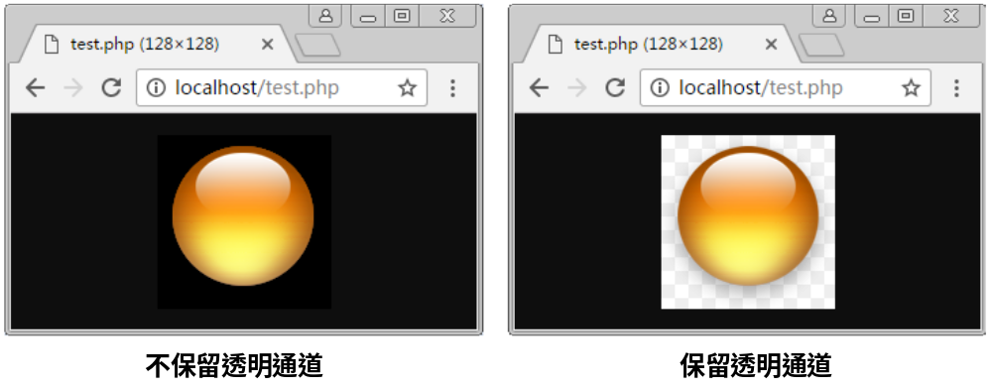
12.2 图像的常见操作
图像的基本操作——输出图像
$img = imagecreatefrompng('./images/ball.png'); // 创建PNG格式的画布资源
header('Content-Type: image/png'); // 设置图像资源输出格式
imagesavealpha($img, true); // 设置透明通道是否保留，默认为false
imagepng($img);

Slide 28
12.2 图像的常见操作
绘制基本形状
在绘制图像时，无论多么复杂的图形都离不开一些基本图形，比如点、线、面（矩形、圆等）。只有掌握了这些最基本图形的绘制方式，才能绘制出各种独特风格的图形。在GD函数库中，提供了许多绘制基本图形的函数。

Slide 29
12.2 图像的常见操作
绘制基本形状
函数 | 功能
imagesetpixel(resource $img, int $x, int $y, int $color) | 在（$x, $y）坐标处，利用$color颜色在$img上绘制一个点
imageline(resource $img, int $x1, int $y1, int $x2, int $y2, int $color) | 从坐标（x1, y1）到（x2, y2），利用$color色在$img上绘制一条直线
imagerectangle(resource $img, int $x1, int $y1, int $x2, int $y2, int $color) | 用$color色在$img图像中绘制一个矩形，其左上角坐标为（x1, y1），右下角坐标为（x2, y2）
imagepolygon ( resource $img, array $points, int $num_points , int $color ) | 用$color色在$img中创建一个多边形，$points包含了多边形的各个顶点坐标，$num_points 是顶点的总数。
imagearc ( resource $img, int $cx, int $cy, int $w, int $h, int $s, int $e, int $color ) | 在$img图像中绘制一个以坐标（cx, cy）为中心的椭圆弧。$w和$h表示圆弧的宽度和高度，$s和$e表示起点和终点的角度。0°位于三点钟位置，以顺时针方向绘画。
imageellipse ( resource $img, int $cx, int $cy, int $w, int $h, int $color) | 在$img图像中绘制一个以坐标（$cx, $cy）为中心的椭圆。其中，$w和$h表示椭圆的宽度和高度。若$w和$h相等，则为正圆。

Slide 30
12.2 图像的常见操作
绘制基本形状
图像画布左上角的横纵左标是“0,0”，右下角的横纵坐标是“画布的长-1，画布的宽-1”，而绘制图形的坐标位置是相对画布来计算的。
具体案例请参考教材

Slide 31
12.2 图像的常见操作
绘制基本形状
此外，PHP还为绘制各种基本形状及颜色的填充，也提供了多种内置函数。
绘制形状并填充颜色的函数名称与绘制基本图像的函数类似，区别是需要填充颜色的函数是在“image”与相关英文名称之间添加了“filled”。

Slide 32
12.2 图像的常见操作
绘制基本形状
函数 | 功能
imagefill ( resource $img, int $x, int $y, int $color ) | 在$img图像的坐标（$x, $y）处用 $color色执行区域填充（即与 $x, $y 点颜色相同且相邻的点都会被填充）
imagefilledrectangle ( resource $img, int $x1, int $y1, int $x2, int $y2, int $color ) | 画一个矩形并填充，用$color色在$img图像中填充矩形，其左上角坐标为（x1, y1），右下角坐标为（x2, y2）
imagefilledpolygon ( resource $img, array $points, int $num_points, int $color ) | 画一个多边形并填充，$num_points的值必须大于 3
imagefilledarc ( resource $img, int $cx, int $cy, int $w, int $h, int $s, int $e, int $color, int $style ) | 画一个椭圆弧且填充，绘制一个以坐标（$cx, $cy）中心的椭圆弧，$w和$h表示圆弧的宽度和高度，$s和$e为起点和终点的角度，$style为圆弧的样式
imagefilledellipse ( resource $img, int $cx, int $cy, int $w, int $h, int $color ) | 画一个椭圆并填充，绘制一个以坐标（$cx, $cy）为中心的椭圆，$w和$h分别指定了椭圆的宽度和高度

Slide 33
12.2 图像的常见操作
绘制基本形状
接下来，以imagefilledellipse()函数的使用为例讲解，通过函数绘制一个圆柱体图形，具体如例12-4所示。
具体案例请参考教材

Slide 34
12.2 图像的常见操作
绘制文本
在PHP中，绘制文本通常用于开发验证码、文字水印等功能。通过imagettftext()函数可以将文字写入到图像中，该函数的参数说明如下。

Slide 35
12.2 图像的常见操作
绘制文本
array imagettftext(
resource $img, // 图像资源（通过imagecreatetruecolor()创建）
float $size, // 文字大小（字号）
float $angel, // 文字倾斜角度
int $x, // 绘制位置的x坐标
int $y, // 绘制位置的y坐标
int $color, // 文字颜色（通过imagecolorallocate()创建）
string $fontfile, // 文字字体文件（即.ttf字体文件的保存路径）
string $text // 文字内容
);

Slide 36
12.2 图像的常见操作
绘制文本
在使用imagettftext()函数时，需要给定字体文件，可以使用Windows系统中安装的字体文件（在C:\Windows\Fonts目录中），也可以通过网络获取其它字体文件放在项目目录下使用。
具体案例请参考教材

Slide 37
12.2 图像的常见操作
绘制文本
除了上面介绍的imagettftext()函数之外，对于文本的绘制，PHP还提供了其他的一些常用函数，具体如表所示。

Slide 38
12.2 图像的常见操作
绘制文本
函数 | 功能
imagechar ( resource $img, int $font, int $x, int $y, string $c, int $color ) | 将字符串$c的第一个字符绘制在$img中，坐标为（$x,$y），颜色为$color，字体为$font，$font值越大，字体越大
imagecharup ( resource $img, int $font, int $x, int $y, string $c, int $color ) | 将字符串$c的第一个字符垂直绘制在$img中，坐标为（$x, $y），颜色为$color，字体为$font，其值越大字体越大
imagestring ( resource $img, int $font, int $x, int $y, string $s, int $color ) | 将字符串$s画到$img中，其坐标为（$x, $y），颜色为$color，字体为$font，$font值越大，字体越大
imagestringup ( resource $img, int $font, int $x, int $y, string $s, int $$color ) | 将字符串$s垂直画到$img中，其坐标为（$x, $y），颜色为$color，字体为$font，其值越大，字体越大

Slide 39
12.2 图像的常见操作
绘制文本
不仅可以将文本绘制到画布上，还可以将特殊字符当作文本绘制到画布上，下面以函数imagechar()的使用为例，完成圣诞雪花图的绘制，具体如例所示。
具体案例请参考教材

Slide 40
12.3 图像的复制与处理
图像叠加与缩放
在项目开发中，为图片添加水印、生成缩略图都是很常见的功能。GD库中提供了许多图像处理的函数，可以实现这些功能。

Slide 41
12.3 图像的复制与处理
图像叠加与缩放
函数 | 功能
imagecopy ( resource $dst_img, resource $src_img, int $dst_x, int $dst_y, int $src_x, int $src_y, int $src_w, int $src_h ) | 将$src_img图像中坐标从（$src_x, $src_y）开始，宽度为$src_w，高度为$src_h的一部分复制到$dst_img图像中坐标为（$dst_x, $dst_y）的位置上
imagecopymerge ( resource $dst_img, resource $src_img, int $dst_x, int $dst_y, int $src_x, int $src_y, int $src_w, int $src_h, int $pct ) | $pct决定合并程度，其值范围是0~100。当 $pct = 0 时，$dst_img中不显示$src_img；而$pct = 100与 imagecopy()效果相同
imagecopymergegray ( resource $dst_img, resource $src_img, int $dst_x, int $dst_y, int $src_x, int $src_y, int $src_w, int $src_h, int $pct ) | 本函数和imagecopymerge()相似，但在合并时会通过在复制前将目标像素转换为灰度级来保留了原色度
imagecopyresampled ( resource $dst_img, resource $src_img, int $dst_x, int $dst_y, int $src_x, int $src_y, int $dst_w, int $dst_h, int $src_w, int $src_h ) | 将$src_img从坐标（$src_x, $src_y）开始，宽度为 $src_w，高度为$src_h的一部分复制到$dst_img图像中坐标为（$dst_x, $dst_y），宽度为$dst_w，高度为$dst_h的位置。目标宽度和高度不同，则会进行相应的收缩和拉伸
imagecopyresized ( resource $dst_img, resource $src_img, int $dst_x, int $dst_y, int $src_x, int $src_y, int $dst_w, int $dst_h, int $src_w, int $src_h ) | 将$src_img从坐标（$src_x, $src_y）开始。宽度为 $src_w，高度为$src_h的一部分复制到$dst_img图像中坐标为（$dst_x, $dst_y），宽度为$dst_w，高度为$dst_h的地方。目标宽度和高度不同，则会进行相应的收缩和拉伸

Slide 42
12.3 图像的复制与处理
图像叠加与缩放
imagecopymerge()和imagecopymergegray()函数可设置图片叠加时合并的程度
imagecopyresampled()和imagecopyresized()函数在图片叠加时，可以实现按比例的缩放，不同的是前者在缩放放时图像边缘比较平滑，后者缩放的图像比较粗糙，但是后者处理速度比前者快。

Slide 43
12.3 图像的复制与处理
图像叠加与缩放
（1）图像叠加
实现图像叠加时，可以将原图完整地叠加到目标图中，也可以只将原图的局部图像叠加到目标图中。以完整叠加为例，如例12-7所示。
具体案例请参考教材

Slide 44
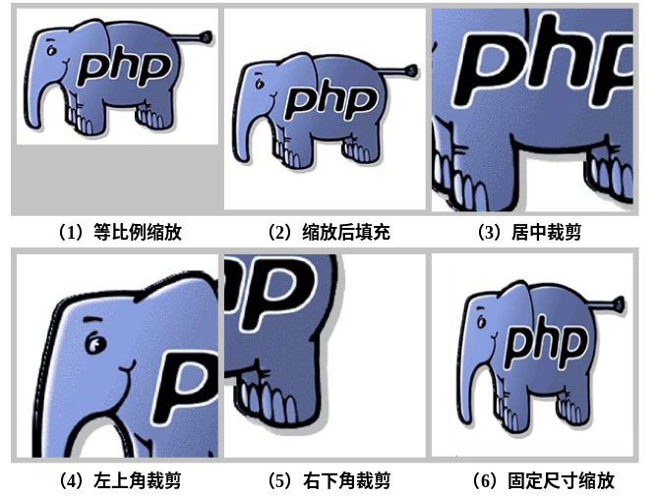
12.3 图像的复制与处理
图像叠加与缩放
（2）图像缩放
程序开发中，图像的缩放首先要获取原图的宽和高，然后根据不同的需求，可以选择不同的缩放方法，其中常用的算法。
具体案例请参考教材

Slide 45
12.3 图像的复制与处理
图像过滤器
PHP中的图像技术不仅可以实现点、线、矩形、圆形等的绘制，还可以利用GD库提供的imagefilter()函数对生成的图像做相应的特效，如反色、浮雕、模糊、柔滑等效果。

Slide 46
12.3 图像的复制与处理
图像过滤器
bool imagefilter (
resource $image, // 图像资源
int $filtertype, // 过滤类型
int $arg1, // 可选，根据过滤类型确定，是否设置红色值、亮度、对比度、平滑水平和块大小
int $arg2, // 可选，根据过滤类型确定，是否设置绿色值、是否使用先进的像素效果
int $arg3, // 可选，根据过滤类型确定，是否设置蓝色值
int $arg4 // 可选，根据过滤类型确定，是否设置透明通道，取值范围在0-127之间
)

Slide 47
12.3 图像的复制与处理
图像过滤器
函数imagefilter()的可选参数值的设置取决于$filtertype参数的值，且$arg1、$arg2、$arg3和$arg4的值都是整数类型。
例如，将图像过滤类型设置为IMG_FILTER_BRIGHTNESS时，可以将$arg1的值设置为20。

Slide 48
12.3 图像的复制与处理
图像过滤器
过滤类型 | 说明
IMG_FILTER_NEGATE | 改变图像的颜色
IMG_FILTER_GRAYSCALE | 将图像转换成灰度
IMG_FILTER_BRIGHTNESS | 改变图像的亮度。用$arg1设定亮度级别，取值范围-255 ~255之间
IMG_FILTER_CONTRAST | 改变图像的对比度。用$arg1设定对比度级别
IMG_FILTER_COLORIZE | 用指定颜色转换图像。用$arg1、$arg2、$arg3指定red、blue、green。范围0~ 255，$arg4指定透明度，0完全不透明，127完全透明
IMG_FILTER_EDGEDETECT | 用边缘检测来突出图像的边缘
IMG_FILTER_EMBOSS | 使图像浮雕化

Slide 49
12.3 图像的复制与处理
图像过滤器
过滤类型 | 说明
IMG_FILTER_GAUSSIAN_BLUR | 用高斯算法模糊图像
IMG_FILTER_SELECTIVE_BLUR | 模糊图像
IMG_FILTER_MEAN_REMOVAL | 用平均移除法来达到轮廓效果
IMG_FILTER_SMOOTH | 使图像更柔滑。用$arg1设定柔滑级别
IMG_FILTER_PIXELATE | 视频滤镜效果，$arg1设置块大小，$arg2设置像素影响模式

Slide 50
12.3 图像的复制与处理
图像过滤器
过滤类型只要涉及参数的设定，在使用时就必须添加对应的参数，否则对图片的过滤就会失败
IMG_FILTER_GRAYSCALE与IMG_FILTER_COLORIZE类型功能类似，区别在于前者利用灰色显示图片，后者可以通过参数设置图片的颜色和透明度
具体案例请参考教材

